Slide 1
Заседание
философского клуба
по теме:
«О времени,
о жизни, о себе…»

Slide 2
«Что же такое время? Если никто меня об этом не спрашивает, я знаю, что такое время. Если бы я захотел объяснить спрашиваемому – нет, не знаю».
(Августин Блаженный Аврелий)
«Только время принадлежит нам».
(Сенека)

Slide 3
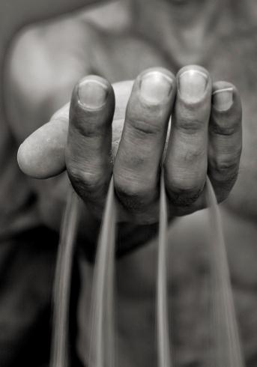
«Человек, решивший растратить хотя бы один час своего времени, ещё не дорос до того, чтобы понимать всю ценность жизни».
Ч. Дарвин

Slide 4
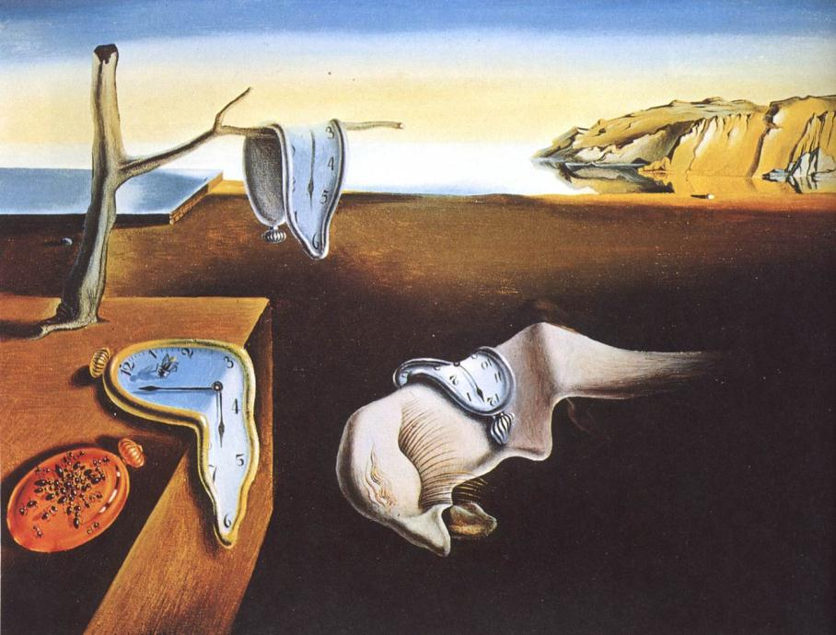

Slide 5
Предложите свой вариант окончания высказывания
М. Горького:
«На день надо смотреть как…».

Slide 6
«На день надо смотреть как на маленькую жизнь».
(М. Горький)

Slide 7
Закончить фразу А. П. Чехова:
«Если хочешь, чтобы у тебя
было мало времени,…»

Slide 8
«Если хочешь, чтобы у тебя
было мало времени, ничего не делай».
(А. П. Чехов)

Slide 9
Продолжите высказывание
И. В. Гете:
«Большинство людей
работают большую часть времени, чтобы жить, и незначительное свободное время, остающееся у них, настолько тревожит их, что …»

Slide 10
«Большинство людей
работают большую часть времени, чтобы жить, и незначительное свободное время, остающееся у них, настолько тревожит их, что они всеми способами стараются избавиться от него».
(Гете)

Slide 11
Продолжите высказывание
Ж.–П. Сартра:
« Мы не можем вырвать ни одной страницы из нашей жизни, но …».

Slide 12
«Мы не можем вырвать ни одной страницы из нашей жизни, но легко можем бросить в огонь саму книгу».
(Ж.–П. Сартр)

Slide 13
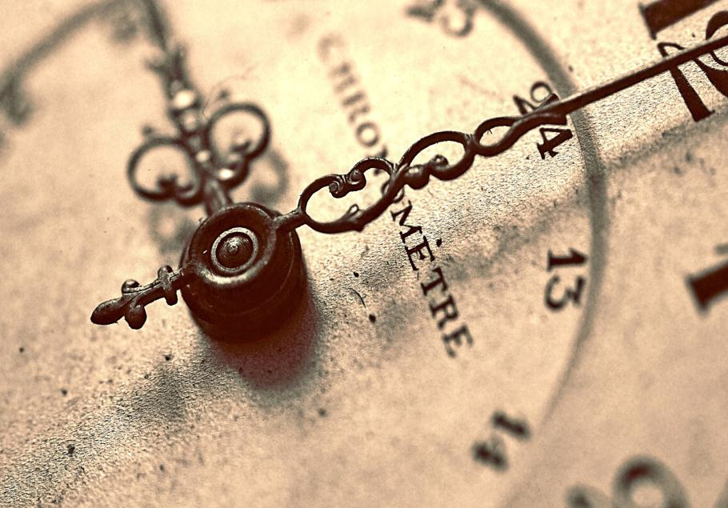

Slide 14
Раскройте смысл афоризма:
«Время есть бесконечное движение, без единого момента покоя – и оно не может быть мыслимо иначе».
(Лев Толстой)

Slide 15
Раскройте смысл афоризма:
«В молодости человек не способен воспринимать время как круг, он воспринимает его как дорогу, ведущую прямо вперед к вечно новым горизонтам; он ещё далек от понимания, что его жизнь содержит лишь одну тему».
(Милан Кундера)

Slide 16
Раскройте смысл афоризма:
«Глупо строить планы на всю жизнь, не будучи господином даже завтрашнего дня ».
(Сенека)

Slide 17
Раскройте смысл афоризма:
«Все времена мы создаем себе сами, в этом нет сомнения: Бог времени не создал, он дозволил его создать человеку».
(П. Я. Чаадаев)

Slide 18
Раскройте смысл афоризма:
«На самом деле никакого времени не существует, нет никакого «завтра», есть только вечное «сейчас»».
(Б. Акунин)

Slide 19
Раскройте смысл афоризма:
«Лишь очень не многие живут сегодняшним днем, большинство же готовится жить позднее».
(Дж. Свифт)

Slide 22
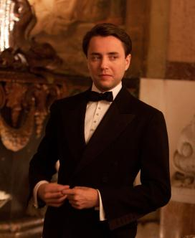
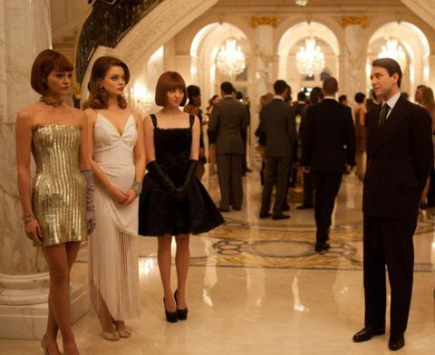
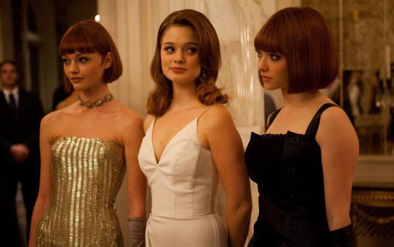
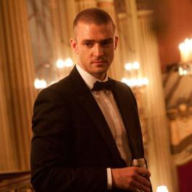

Slide 23
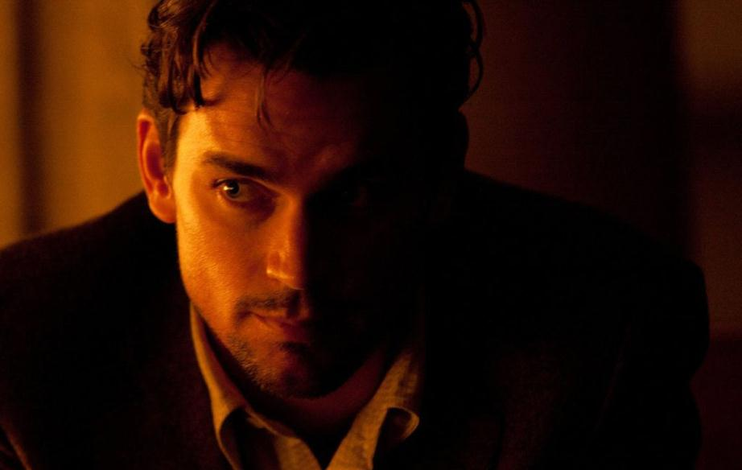

Slide 24
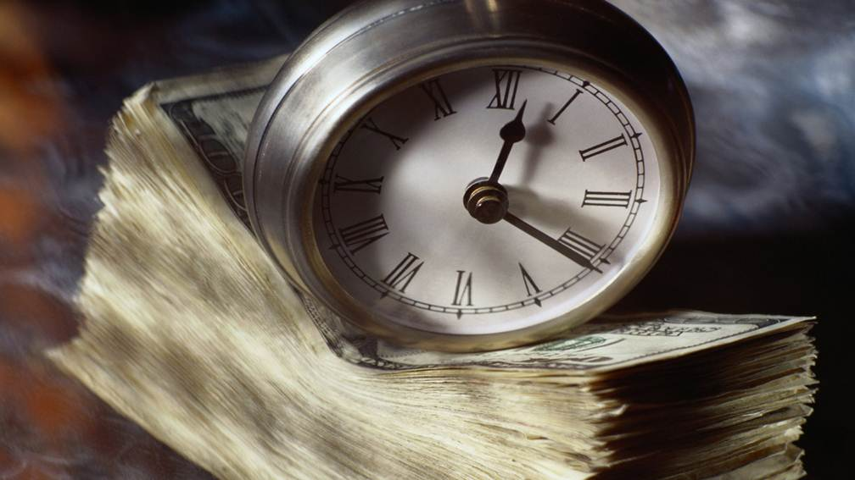

Slide 25
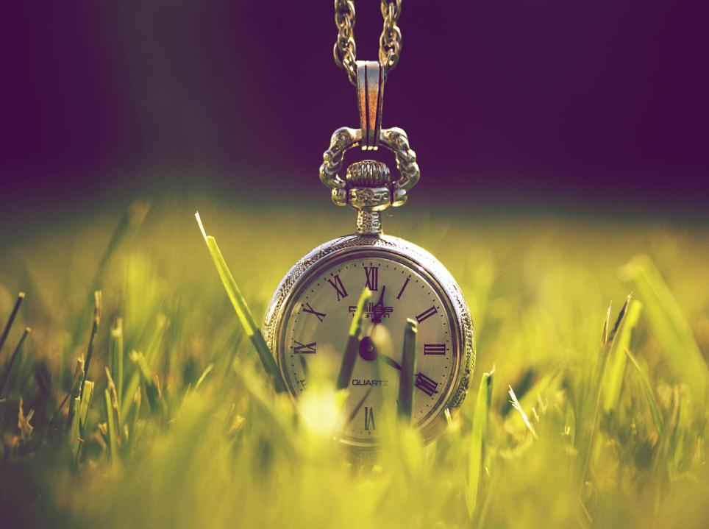
Заседание философского клуба по теме:
«О времени, о жизни, о себе…»

Slide 26
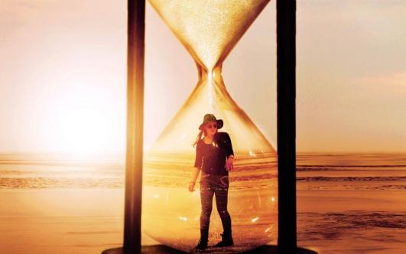
«Человек, решивший растратить хотя бы один час своего времени, ещё не дорос до того, чтобы понимать всю ценность жизни».
Ч. Дарвин

